Slide 1
الأمان في العمل
"بلشنا" - برنامج لإعداد شباب ناجحين في العمل
"بلشنا" - برنامج لإعداد شباب ناجحين في العمل

Slide 2
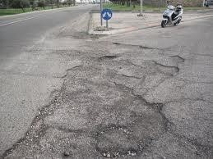
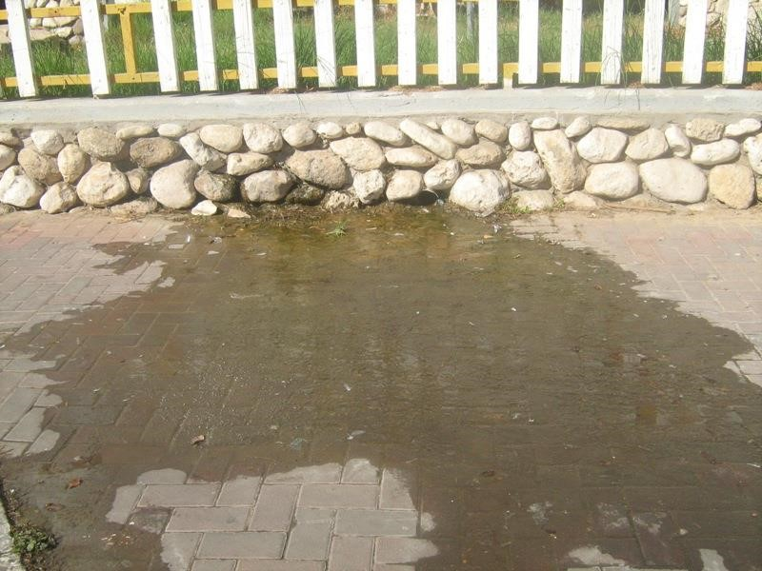
شاهدوا الصور، وتعرفوا إلى مخاطر الأمان وأسبابها

Slide 3
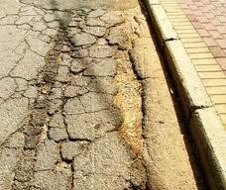
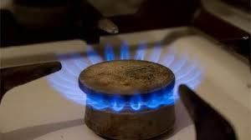
شاهدوا الصور، وتعرفوا إلى مخاطر الأمان وأسبابها

Slide 4
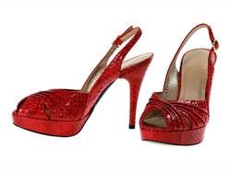
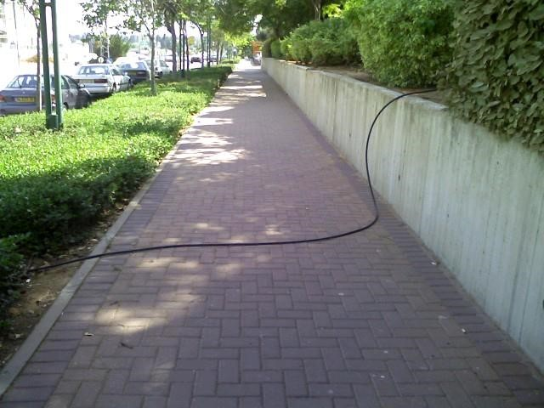
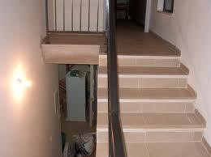
شاهدوا الصور، وتعرفوا إلى مخاطر الأمان وأسبابها
أين الخطر هنا؟‎ ‎‎ ‎

Slide 5
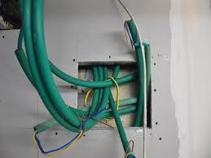
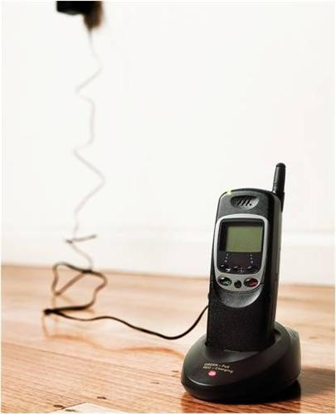
شاهدوا الصور، وتعرفوا إلى مخاطر الأمان وأسبابها

